Slide 1
قدرات :
توفي رجل و لديه زوجتان و بنتان و أخت و ترك ٢٤٠٠٠٠ إذا كان نصيب
الزوجتين ١ / ٨ و نصيب البنتان ٢ / ٣ فما نصيب الأخت ؟؟
70000
أ
60000
ب
50000
ج
150000
د

Slide 2
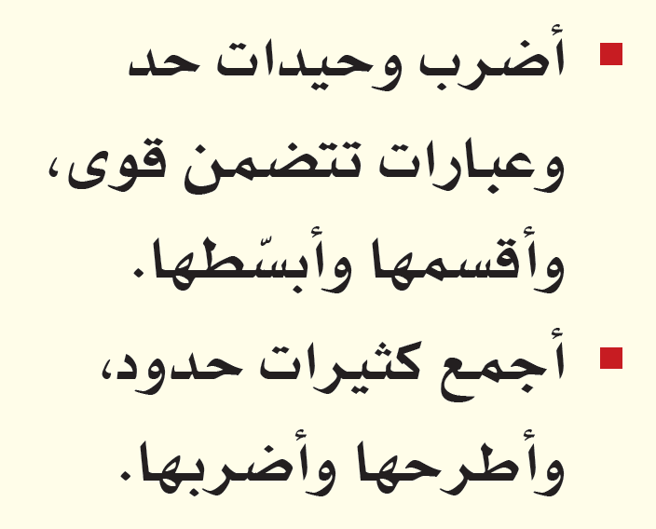
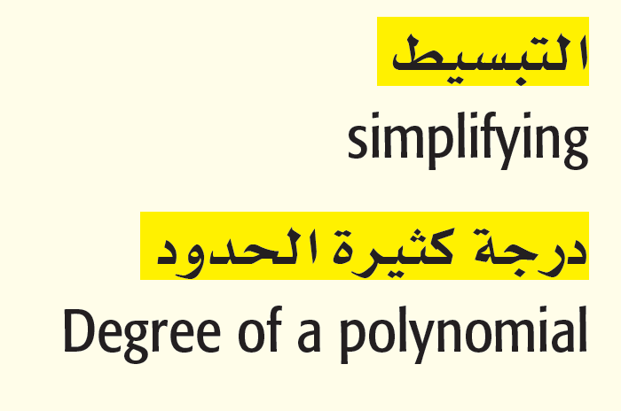
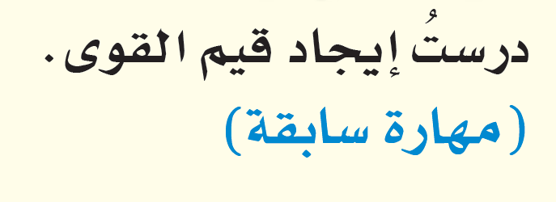
المفردات
الآن
ما سبق

Slide 3
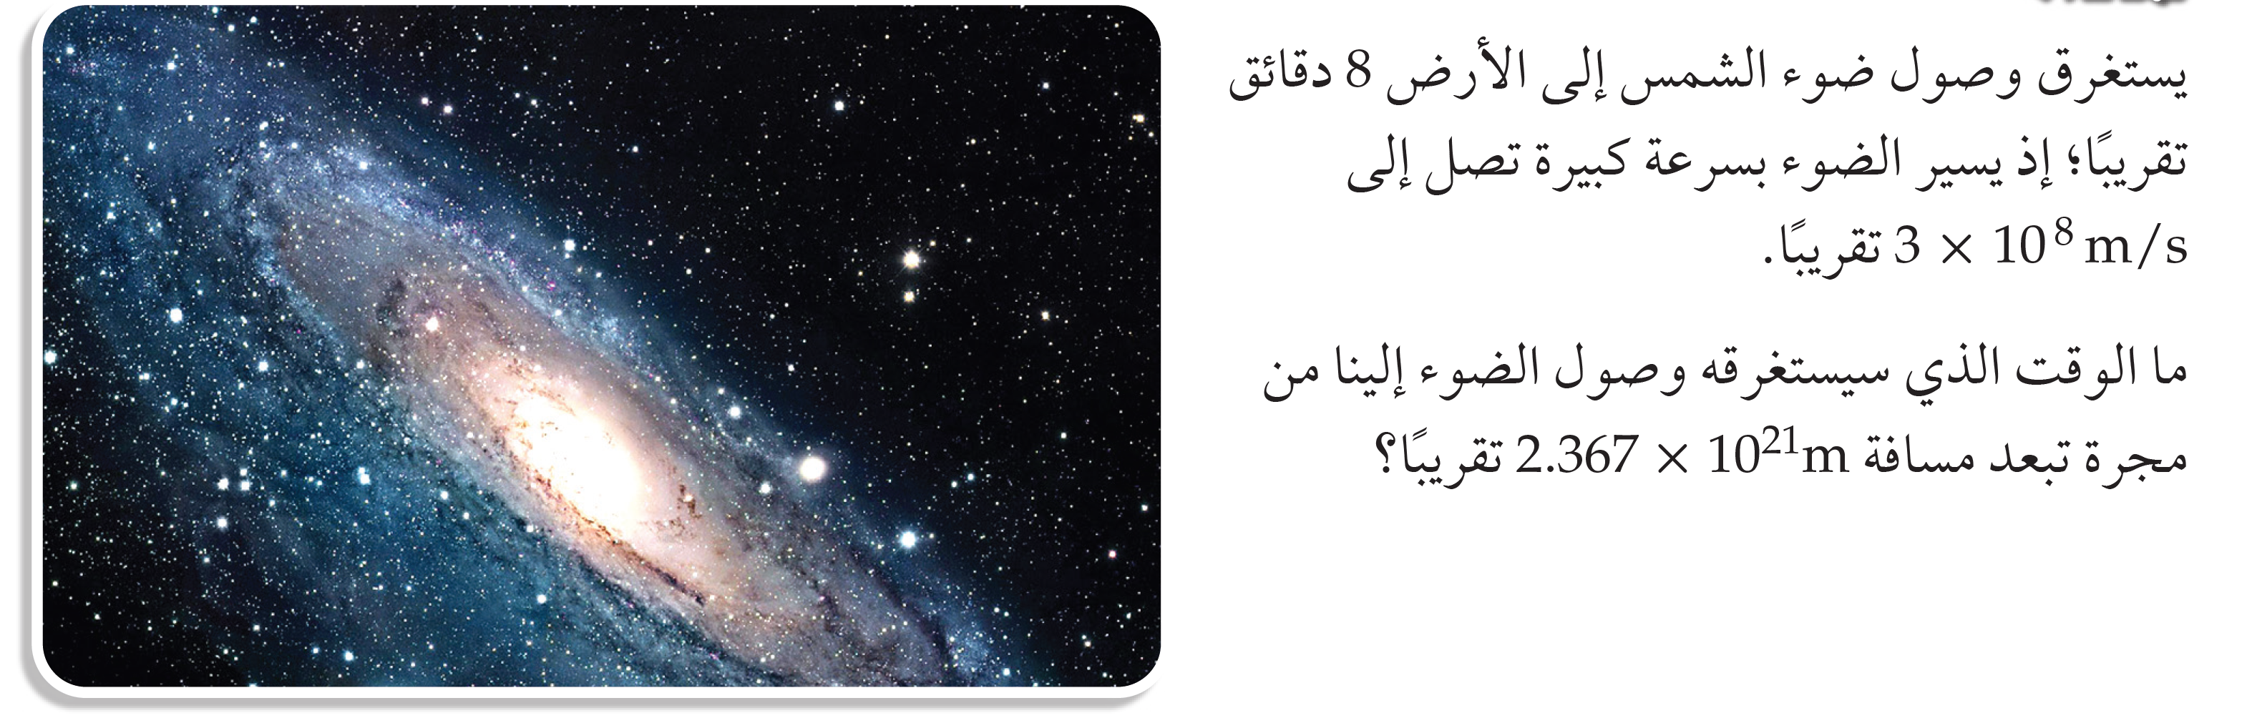
لماذا؟؟

Slide 4
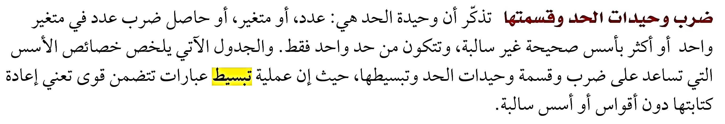

Slide 5
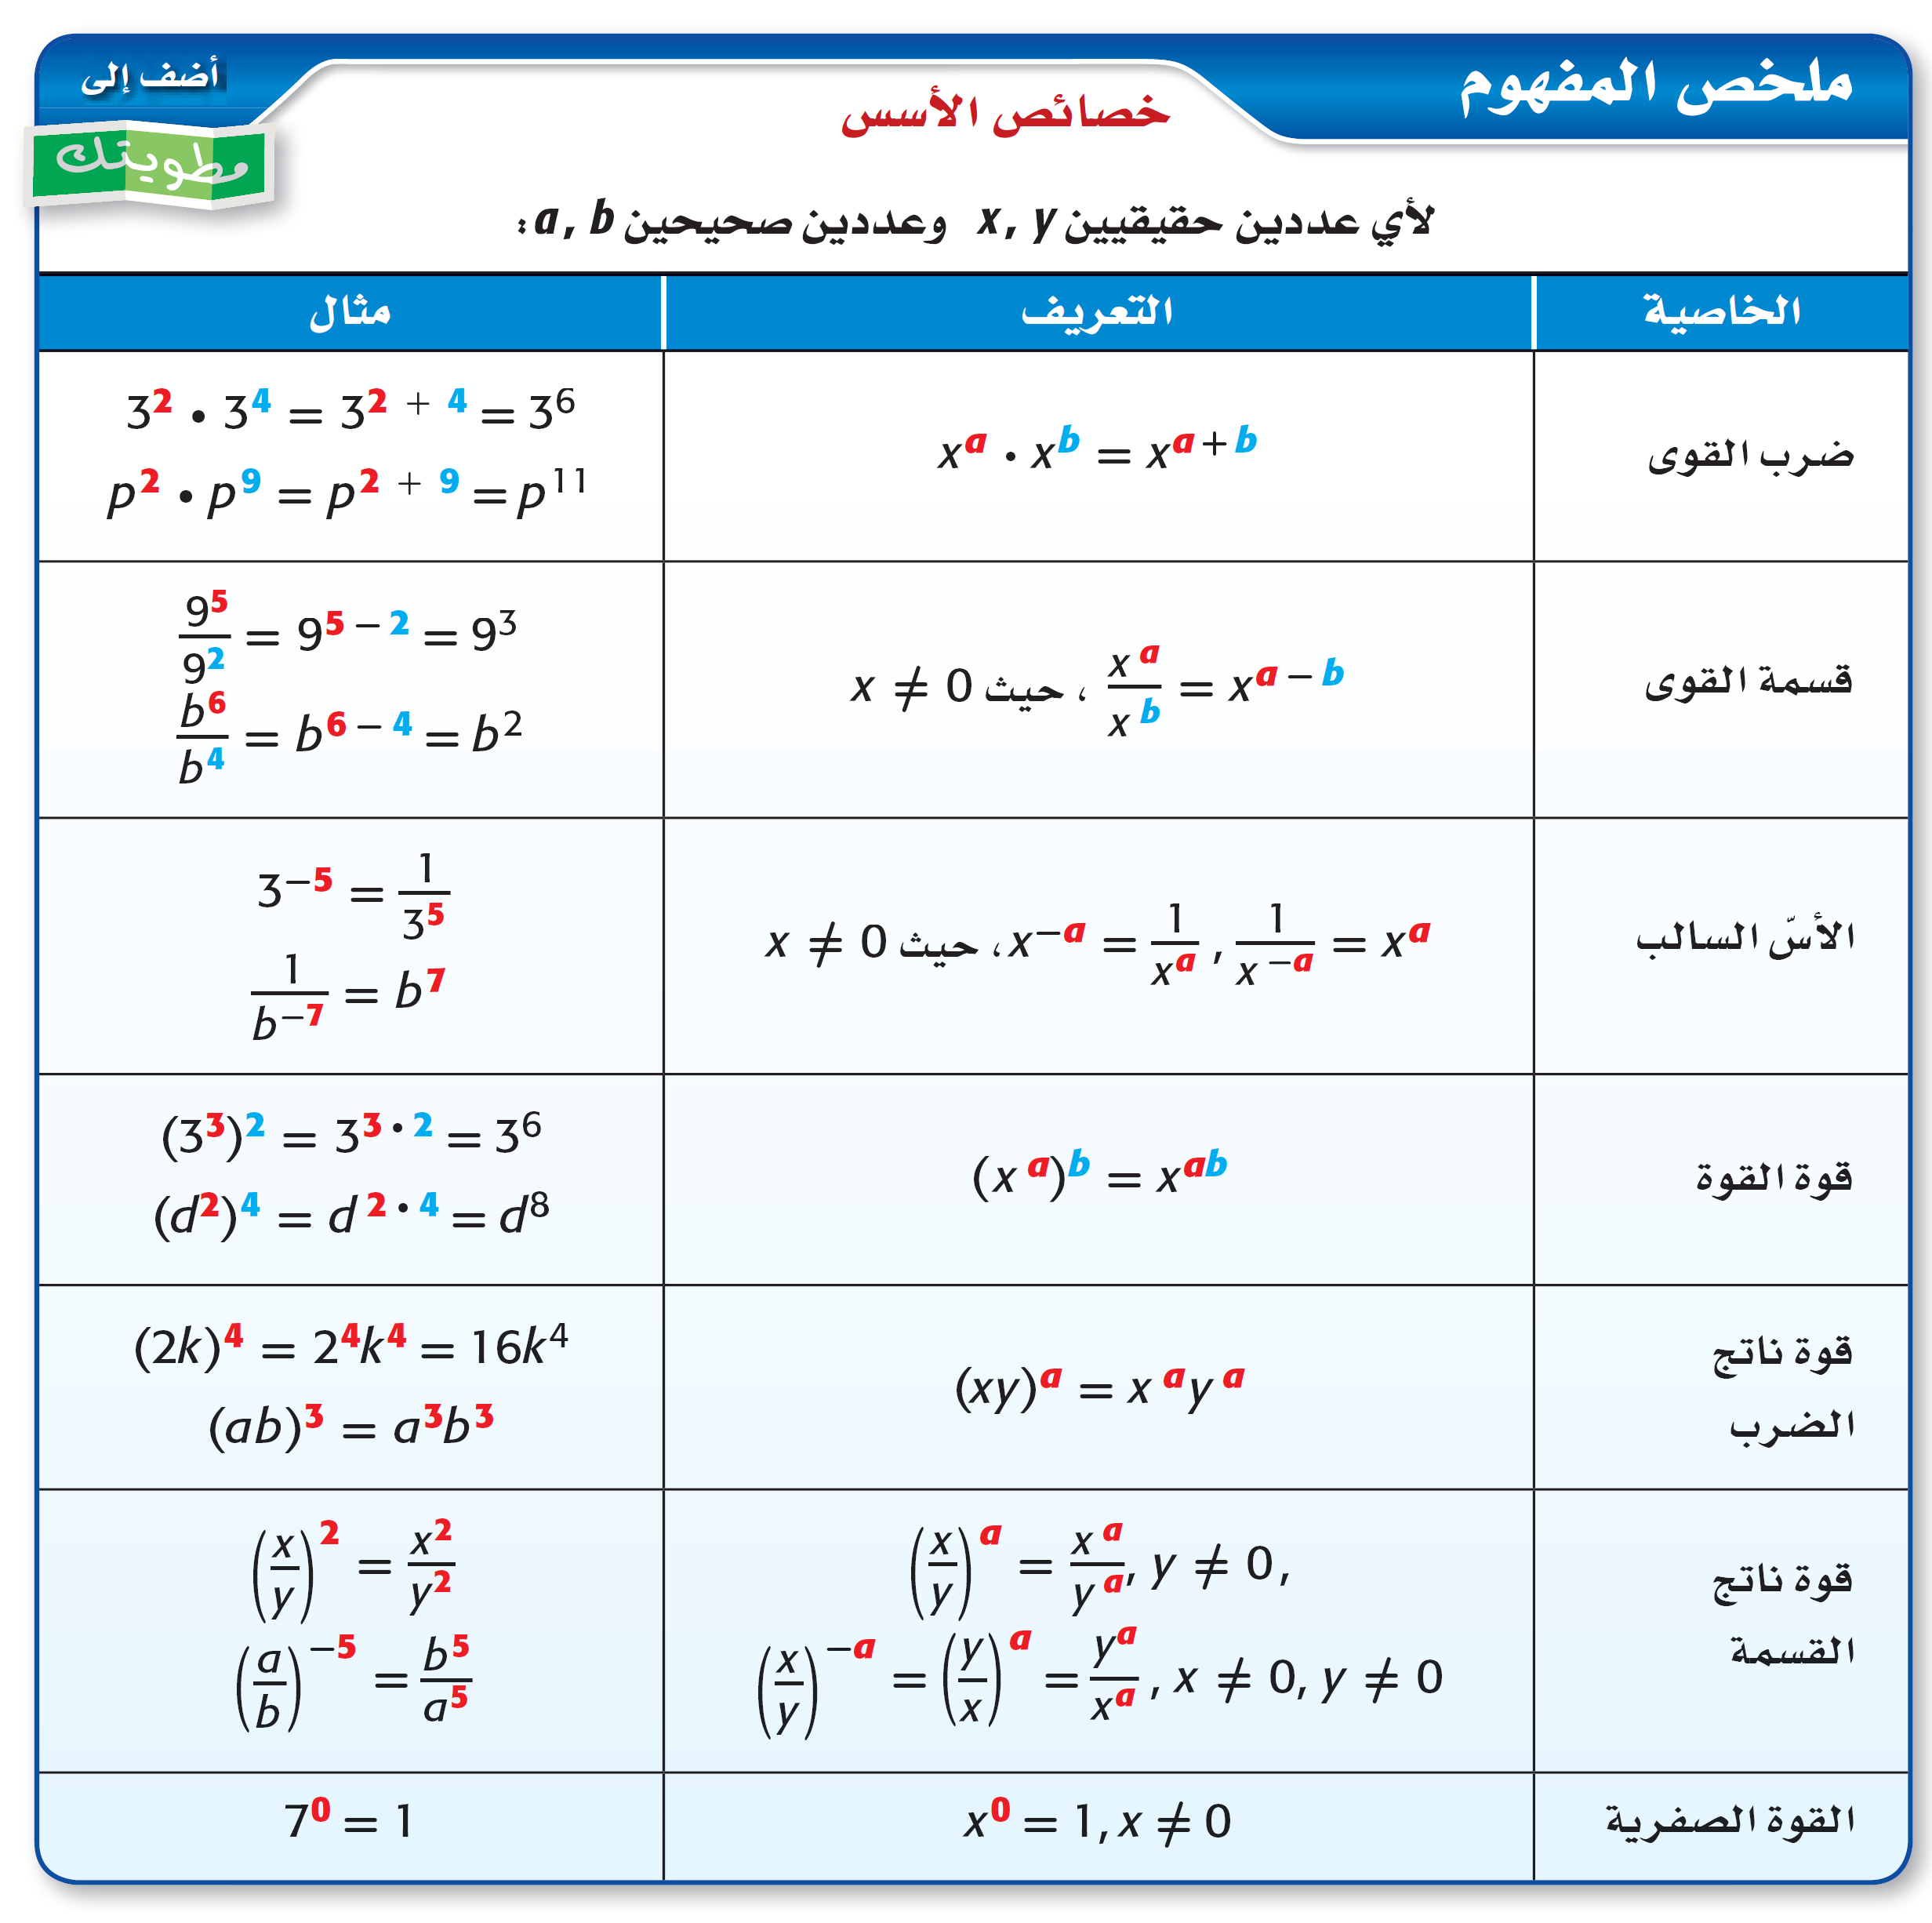

Slide 6
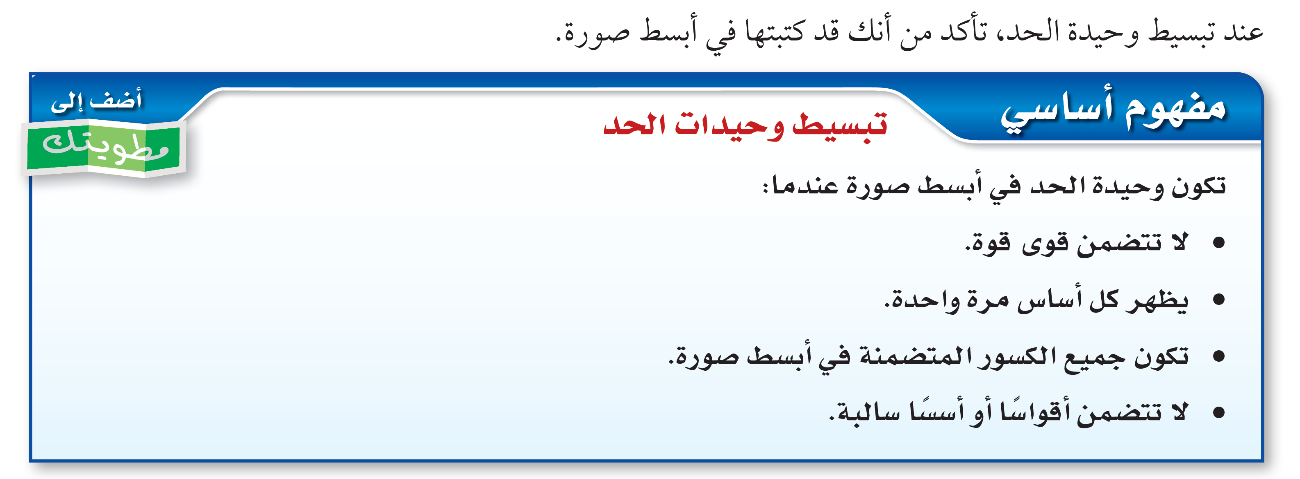

Slide 7
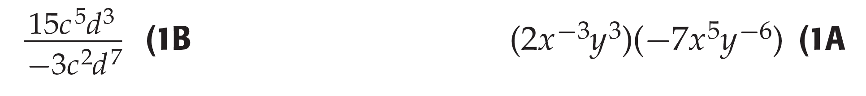
تحقق من فهمك :

Slide 8
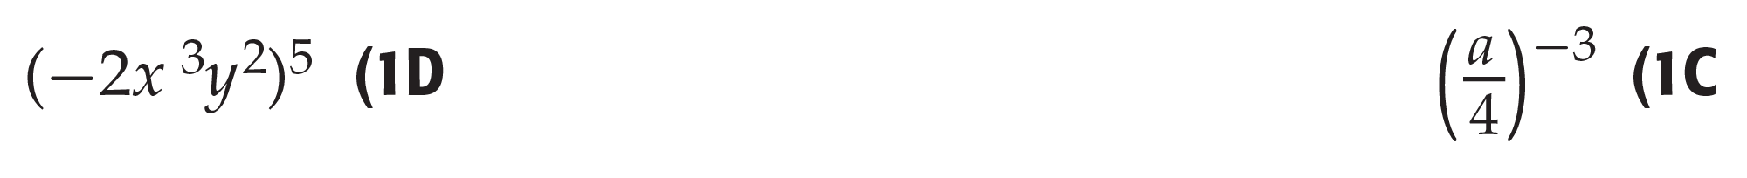
تحقق من فهمك :

Slide 9
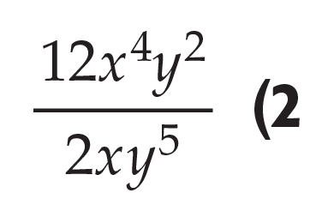
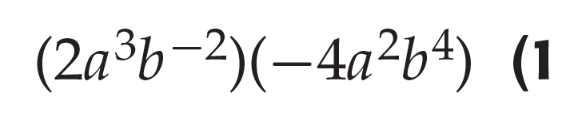
تأكــــــــــــد :

Slide 10
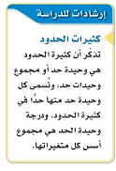

Slide 11
تحقق من فهمك :

Slide 12
تأكــــــــــــد :

Slide 14

تحقق من فهمك :

Slide 15
تحقق من فهمك :

Slide 16
تحقق من فهمك :

Slide 17
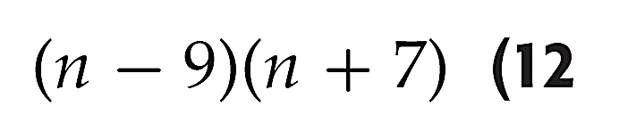
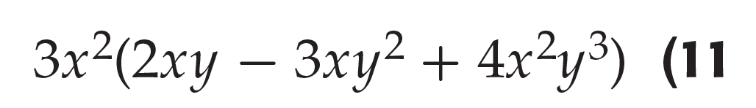
تأكــــــــــــد :

Slide 18
تحقق من فهمك :

Slide 19
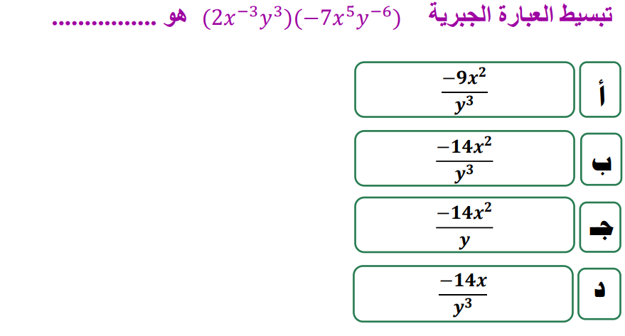
تحصيلي :

Slide 20
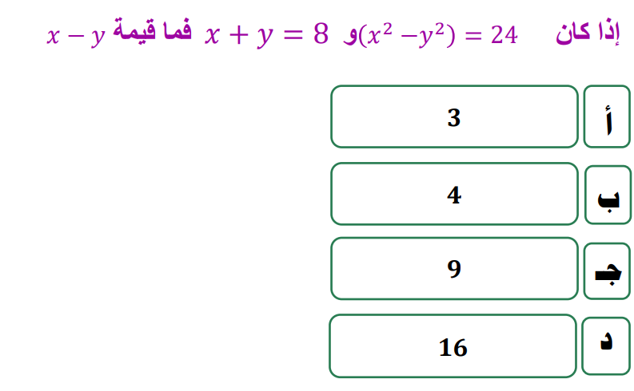
تحصيلي :

Slide 21
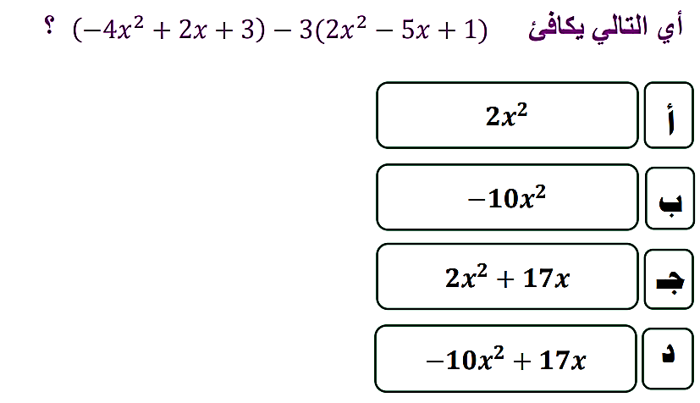
تحصيلي :

Slide 22
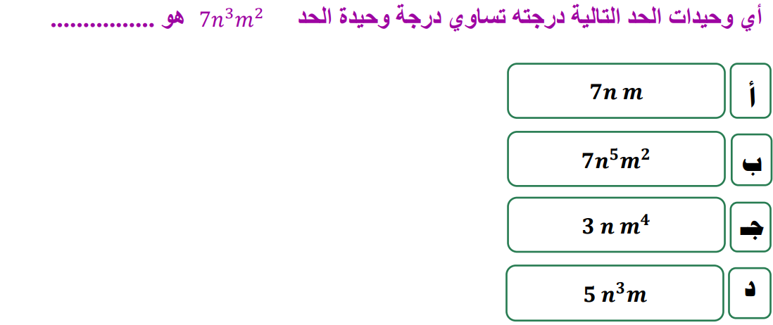
تحصيلي :

